Slide 1




วิทยาการคำนวณ
ชั้นประถมศึกษาปีที่ 2
กลุ่มสาระการเรียนรู้วิทยาศาสตร์
หน่วยการเรียนรู้ที่ 1
หน่วยการเรียนรู้ที่ 2
หน่วยการเรียนรู้ที่ 3
หน่วยการเรียนรู้ที่ 4
Slide PowerPoint_สื่อประกอบการสอน
บริษัท อักษรเจริญทัศน์ อจท. จำกัด : 142 ถนนตะนาว เขตพระนคร กรุงเทพฯ 10200
Aksorn CharoenTat ACT.Co.,Ltd : 142 Tanao Rd. Pranakorn Bangkok 10200 Thailand
โทรศัพท์ : 02 622 2999 โทรสาร : 02 622 1311-8 webmaster@aksorn.com / www.aksorn.com

Slide 2
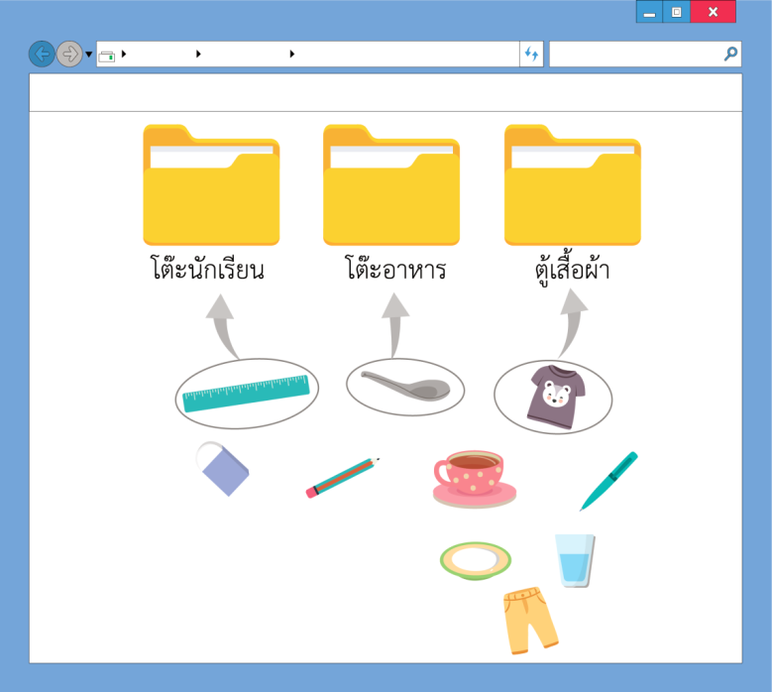

หน่วยการเรียนรู้ที่ 3
การจัดการไฟล์อย่างมีระบบ
ตัวชี้วัด
ใช้เทคโนโลยีในการสร้าง จัดหมวดหมู่ ค้นหา จัดเก็บ เรียกใช้ข้อมูลตามวัตถุประสงค์
Notes:
2

Slide 3



การใช้งานซอฟต์แวร์เบื้องต้น
1
โปรแกรม Paint
2
โปรแกรม Microsoft Word
3
โปรแกรม Microsoft PowerPoint

Slide 4






วิธีการเข้าโปรแกรม Paint
1
ค้นหาสัญลักษณ์
หรือข้อความ Paint
Paint
2
ดับเบิลคลิกเพื่อทำการเปิดโปรแกรม

Slide 5
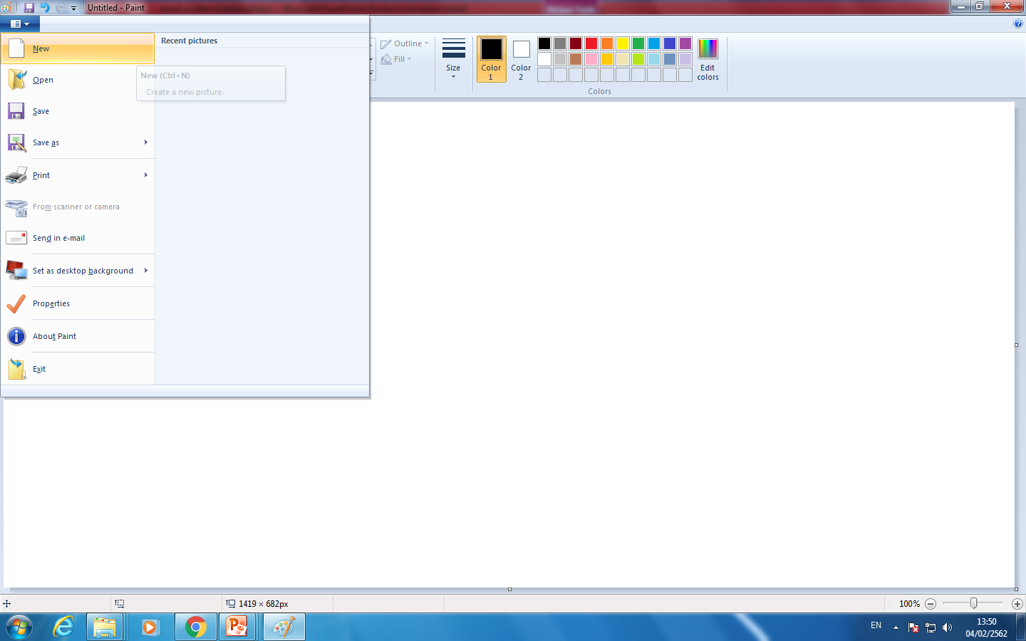

การสร้างไฟล์
2
วิธีที่ 1
1 คลิกเมนู File
1
2 คลิก New

Slide 6


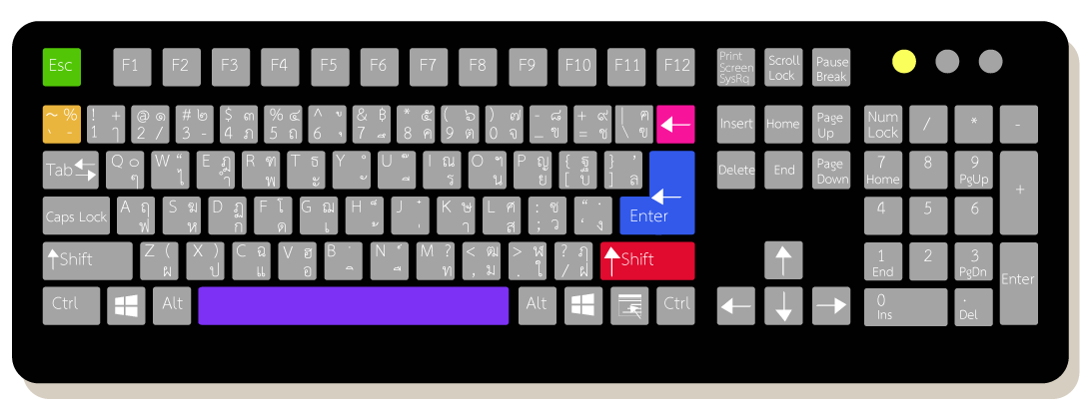
การสร้างไฟล์
วิธีที่ 2
ใช้คำสั่งบนแป้นคีย์บอร์ด โดยกดปุ่ม Ctrl ค้างไว้
แล้วตามด้วย N +

Slide 7
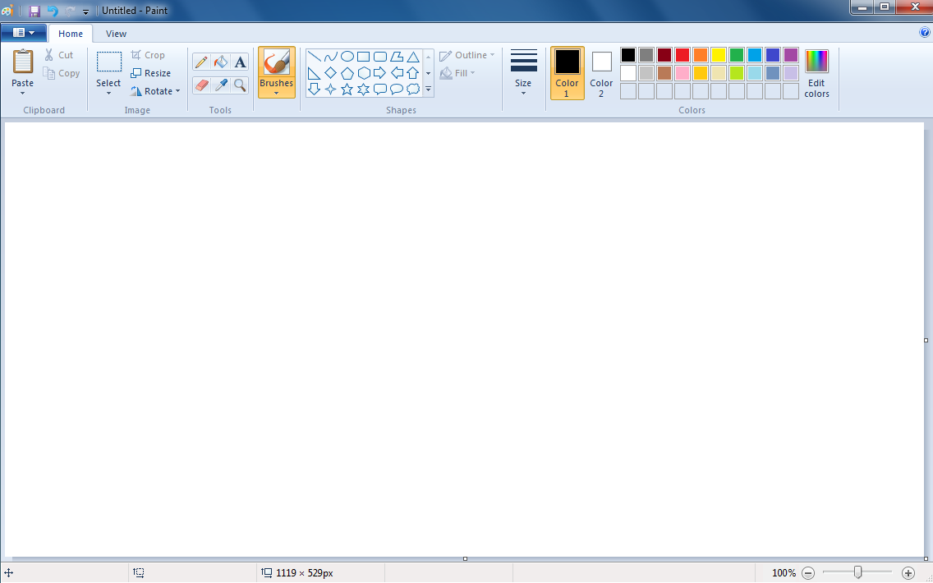
ส่วนประกอบของโปรแกรม Paint
1
2
ปุ่มควบคุมหน้าต่างการทำงาน
แถบแสดงชื่อเรื่อง
3
แถบเมนู
4
แถบเครื่องมือ
5
พื้นที่การทำงาน
6
มุมมองย่อ-ขยาย

Slide 8







ชุดคำสั่ง Paint
วาง/ตัด/คัดลอก
ปรับขนาดภาพ/หมุนภาพ
กลุ่มเครื่องมือวาดรูป
แปรงพู่กัน
กลุ่มรูปร่าง
กลุ่มปรับขนาดเส้น
กลุ่มสี

Slide 9
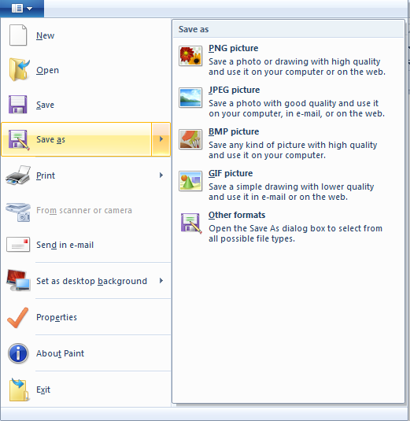
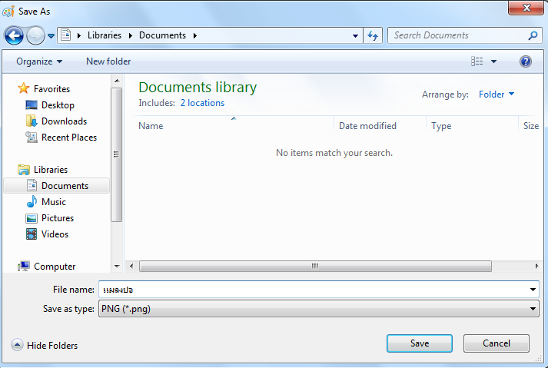
การจัดเก็บไฟล์
1
3
4
วิธีที่ 1 บันทึกแบบ Save as
1 คลิกเมนู File
2 คลิก Save as
2
3 เลือกชนิดของไฟล์
4 เลือกแหล่งเก็บข้อมูล
5 พิมพ์ชื่อภาพ
5
6 คลิก Save
6

Slide 10
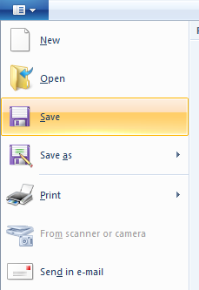
การจัดเก็บไฟล์
3
วิธีที่ 2 บันทึกแบบ Save
1
1 คลิกเมนู File
2
2 คลิก Save
3 เลือกแหล่งเก็บข้อมูล
4 พิมพ์ชื่อภาพ
5 เลือกชนิดของไฟล์
4
5
6
6 คลิก Save

Slide 11
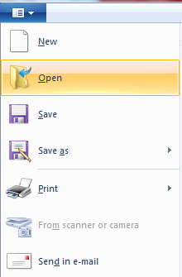
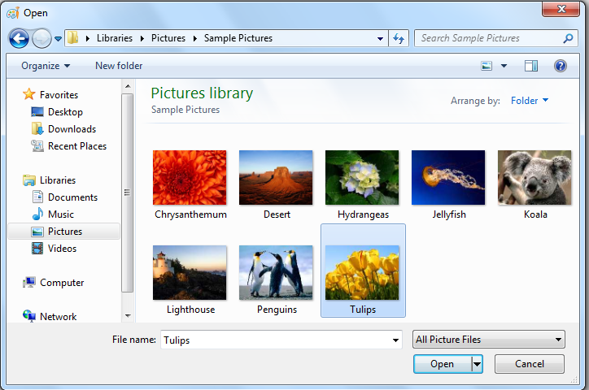
การเรียกใช้ไฟล์
3
1
การเรียกใช้ไฟล์
1 คลิกเมนู File
2 คลิก Open
3 เลือกแหล่งเก็บข้อมูล
4 เลือกไฟล์ข้อมูลที่ต้องการ
5 คลิก Open
2
4
5

Slide 12


วิธีการเข้าโปรแกรม Microsoft Word
1
ค้นหาสัญลักษณ์
Microsoft
Word
หรือข้อความ Microsoft Word
2
ดับเบิลคลิกเพื่อทำการเปิดโปรแกรม

Slide 13

ส่วนประกอบของโปรแกรม Microsoft Word
1
2
แถบหัวเรื่อง
แถบเครื่องมือด่วน
4
5
แถบเครื่องมือ
แถบเมนู
3
ปุ่มควบคุมการทำงาน
7
เคอร์เซอร์
10
มุมมองย่อ-ขยาย
6
พื้นที่สำหรับงานเอกสาร
9
ปุ่มเลือกมุมมอง
8
แถบสถานะ

Slide 14
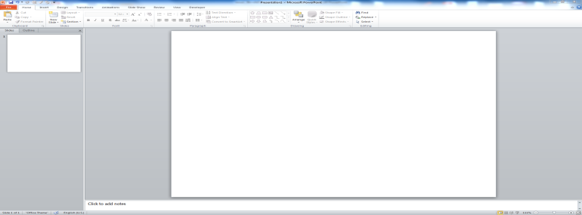

วิธีการเข้าโปรแกรม Microsoft PowerPoint
1
ค้นหาสัญลักษณ์
Microsoft
PowerPoint
หรือข้อความ Microsoft PowerPoint
2
ดับเบิลคลิกเพื่อทำการเปิดโปรแกรม

Slide 15
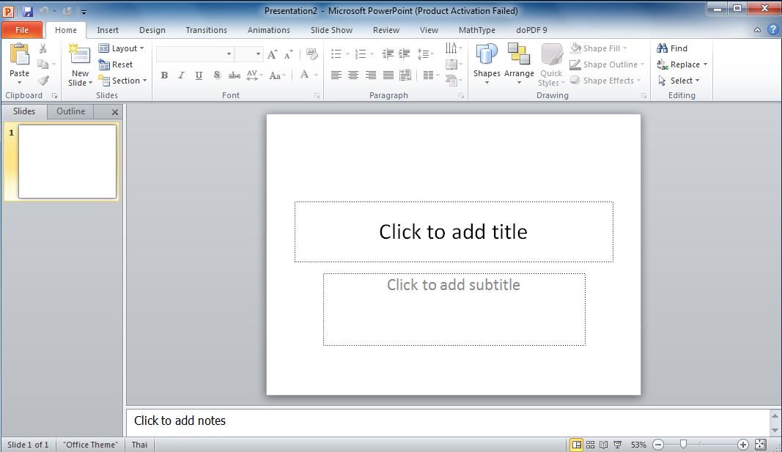
ส่วนประกอบของโปรแกรม Microsoft PowerPoint
1
2
แถบหัวเรื่อง
แถบเครื่องมือด่วน
3
ปุ่มควบคุมการทำงาน
4
แถบเมนู
5
แถบเครื่องมือ
6
7
แถบนำทาง
พื้นที่สไลด์
9
มุมมองย่อ-ขยาย
8
ปุ่มมุมมอง

Slide 16




Slide 17







การจัดการกับไฟล์
1
การสร้างโฟลเดอร์และการจัดหมวดหมู่ไฟล์
2
การคัดลอกและการย้าย
3
การลบและการเปลี่ยนชื่อ
4
การจัดเรียงและแยกประเภทไฟล์

Slide 18


Slide 19

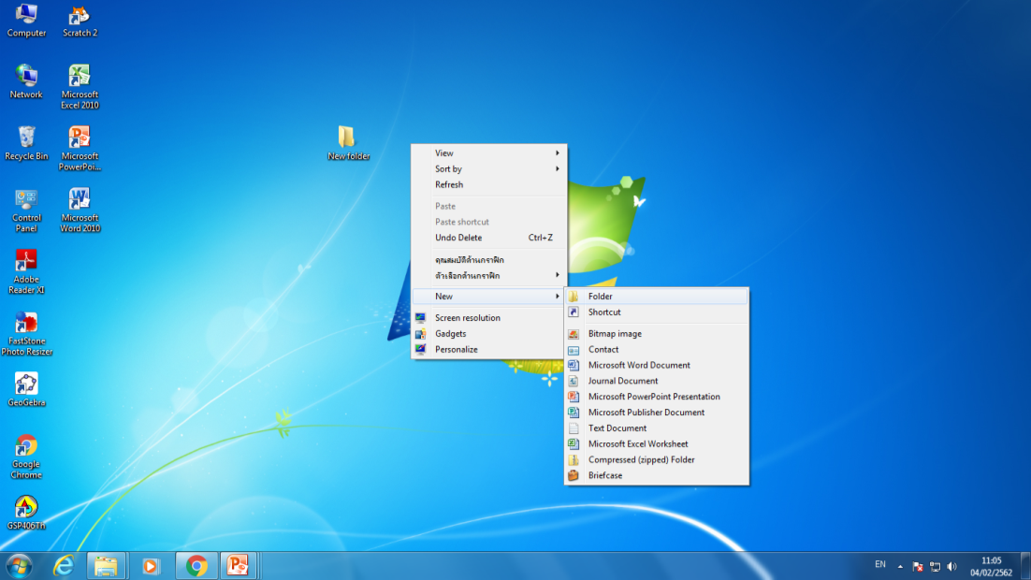
การสร้างโฟลเดอร์และการจัดหมวดหมู่ไฟล์
3
การเรียกใช้ไฟล์
1 คลิกขวาแล้วเลือก New
2 คลิกเลือก Folder
3 ตั้งชื่อโฟลเดอร์ตามที่ต้องการ
1
2

Slide 20
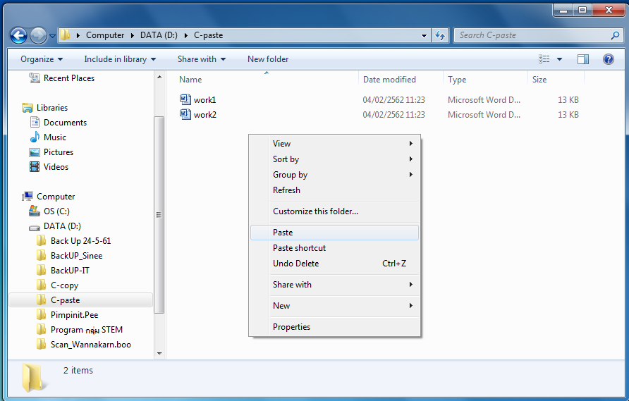
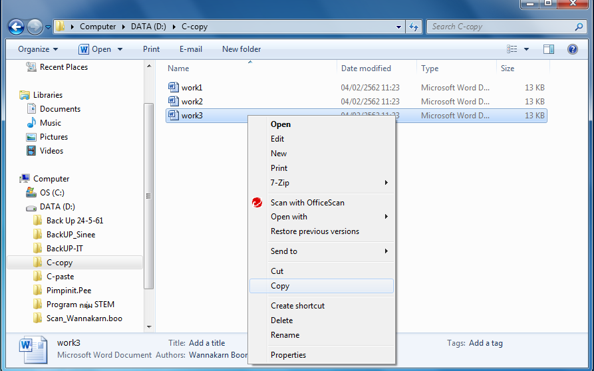
การคัดลอกไฟล์และโฟลเดอร์
2
1 ไปยังที่อยู่ของไฟล์ D:\C-copy
4
Paint
5
2 คลิกขวาที่ไฟล์หรือโฟลเดอร์ที่ต้องการ
1
3
3 เลือกคำสั่ง Copy
4 ไปยังที่อยู่ของไฟล์ปลายทาง D:\C-paste
5 คลิกขวาบนพื้นที่ว่าง เลือกคำสั่ง Paste

Slide 21
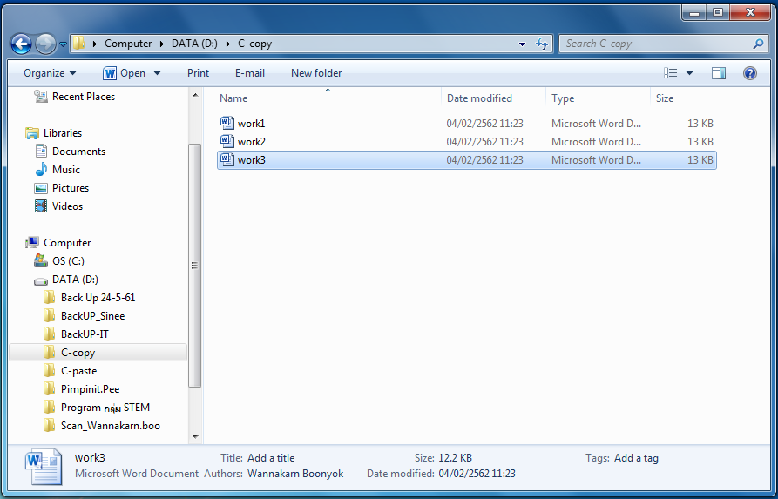
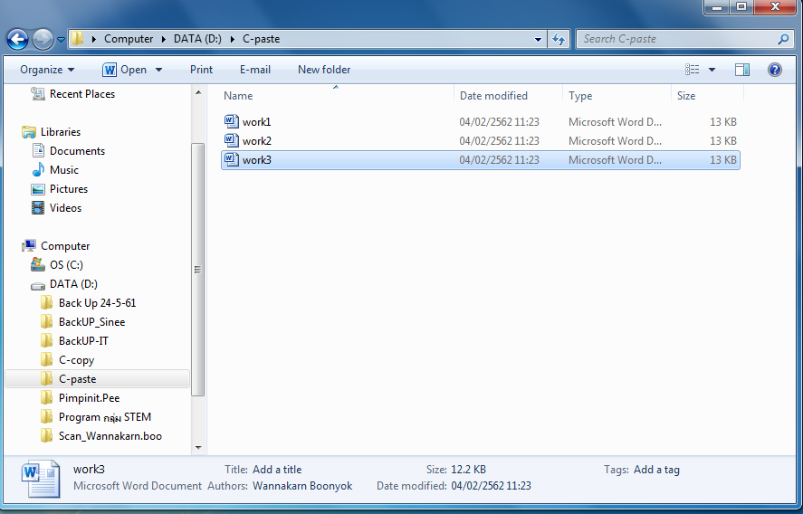
การคัดลอกไฟล์และโฟลเดอร์
ตำแหน่งที่คัดลอกไฟล์
จาก D:\C-copy
ไฟล์ที่คัดลอกมาไว้ที่
D:\C-copy

Slide 22
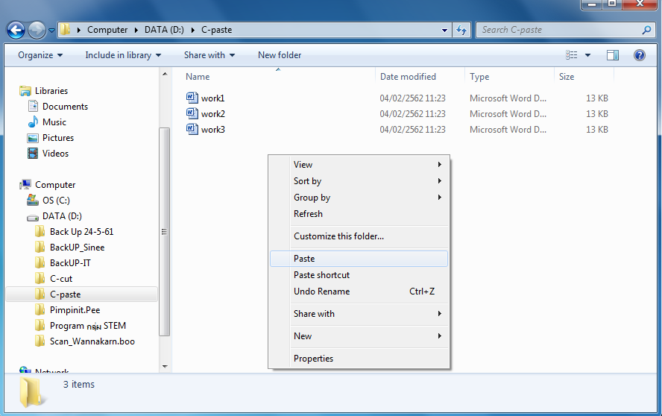
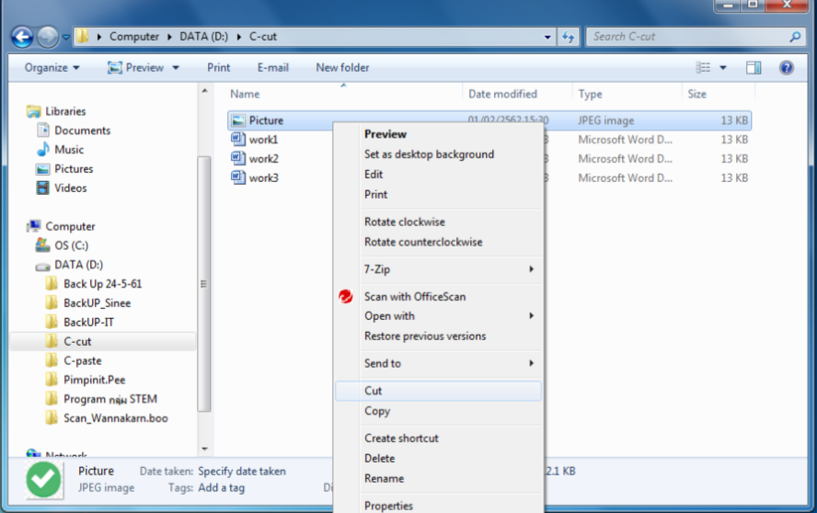
การย้ายไฟล์และโฟลเดอร์
2
4
1 ไปยังที่อยู่ของไฟล์ D:\C-cut
5
1
2 คลิกขวาที่ไฟล์หรือโฟลเดอร์ที่ต้องการ
3
3 คลิกเลือกคำสั่ง Cut
4 ไปยังที่อยู่ของไฟล์ปลายทาง D:\C-paste
5 คลิกขวาบนพื้นที่ว่าง เลือกคำสั่ง Paste

Slide 23
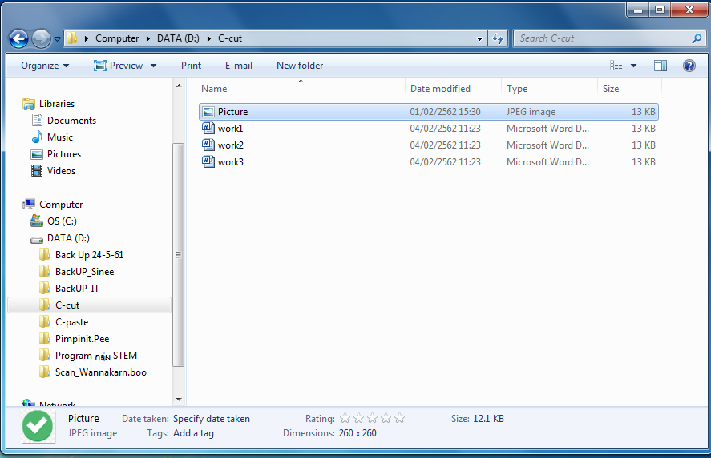
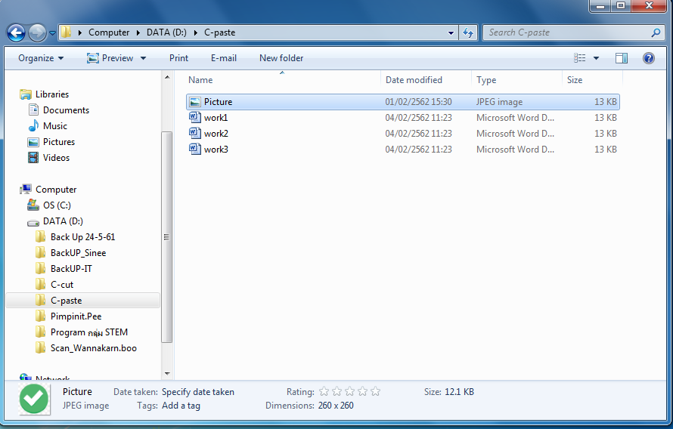
การย้ายไฟล์และโฟลเดอร์
ตำแหน่งที่คัดลอกไฟล์
จาก D:\C-cut
ไฟล์ที่คัดลอกมาไว้ที่
D:\C-copy

Slide 24
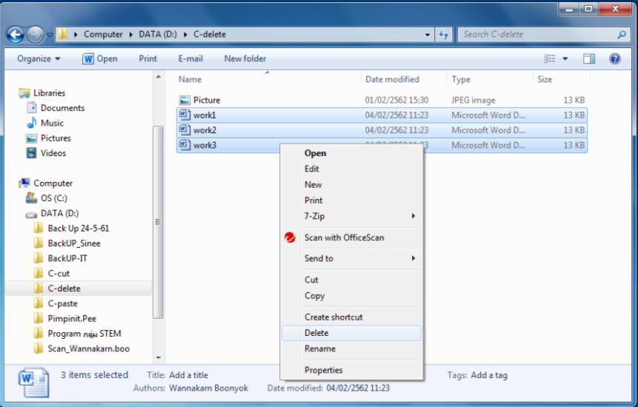
การลบไฟล์และโฟลเดอร์
2
1 ไปยังที่อยู่ของไฟล์ D:\C-delete
2 คลิกขวาที่ไฟล์หรือโฟลเดอร์ที่ต้องการ
1
3 เลือกคำสั่ง Delete
3

Slide 25
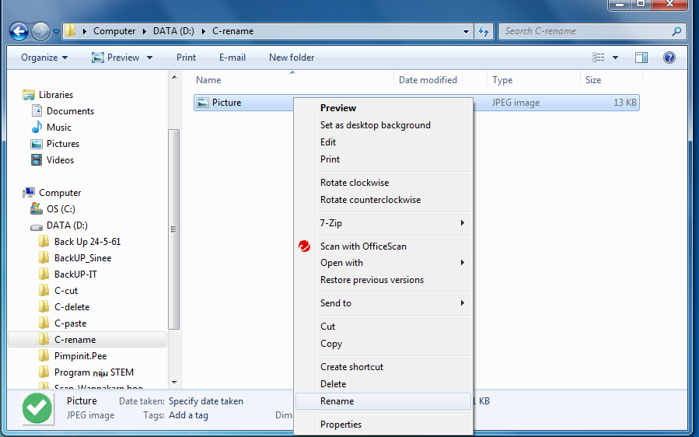
การเปลี่ยนชื่อไฟล์และโฟลเดอร์
2
1 ไปยังที่อยู่ของไฟล์ D:\C-rename
2 คลิกขวาที่ไฟล์หรือโฟลเดอร์ที่ต้องการ
1
3
3 เลือกคำสั่ง Rename
4 พิมพ์ชื่อใหม่ แล้วกด Enter
4

Slide 26
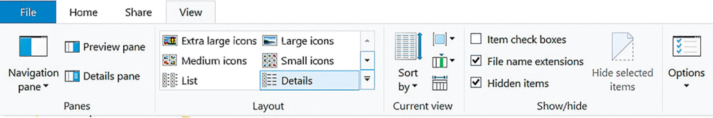
การเปลี่ยนชื่อไฟล์และโฟลเดอร์
1
ขั้นตอนการเรียกใช้เมนู
1 คลิกเลือก View
2
2 คลิกเลือกคำสั่ง Details

Slide 27
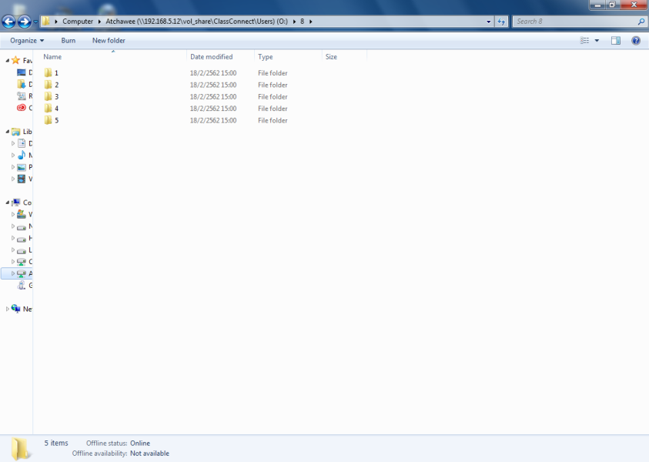
การจัดเรียงและแยกประเภทไฟล์
การเลือกประเภทการเรียงลำดับ
Name เรียงตามอักษร หรือตัวเลข
จากน้อยไปมาก
Date modified เรียงตามวัน เดือน ปีที่ระบุ
Type เรียงตามประเภทไฟล์
Size เรียงตามขนาดไฟล์

Slide 28
การจัดเรียงและแยกประเภทไฟล์
การค้นหาไฟล์ข้อมูล
พิมพ์ชื่อไฟล์ที่ต้องการค้นหาในช่องค้นหา
ด้านขวามือ เพื่อให้ได้ข้อมูลที่ต้องการ

